Slide 1

Vietnamese Spelling Correction for OCR Post-Processing
Bùi Ngọc Thanh Hưng @ SAMSUNG SDSRV
Hanoi, May 06, 2022
04/19/2023
1
Notes:
15

Slide 2
TL;DR
Approach: ​
Data-centric​
​
Scope: ​
Wrongly recognized -> Corrected sentence​
​
Dataset: ​
Synthetize​ base on Error Analysis
From OCR output (can be current dataset or open-source dataset)​
Metrics:
AC = 1 – Edit distance
Models:
Seq2Seq (Attention, Transformer)
Dictionary guided (VinAI)
Hierarchical Transformer Encoder (Zalo) -> potential to integrate with LayoutLM
04/19/2023
2

Slide 3
Contents
Introduction
Discussion
Methods
Dataset
04/19/2023
You only look once (YOLO)
3

Slide 4
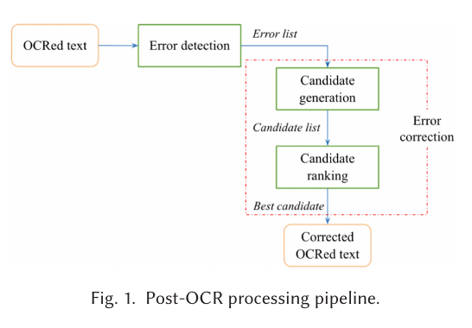
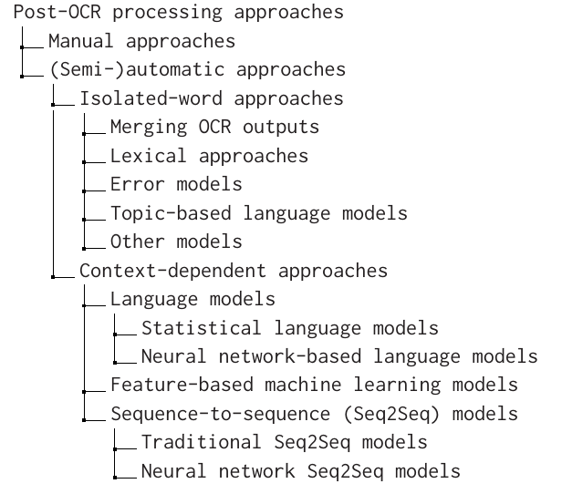
A brief background in OCR post-correction
Approaches
Correction Model
Key challenges:
Limited Vietnamese research, open-source code and dataset
OCR output maybe differ in term of both model and data -> intensive Error Analysis required
Limited room for improvements as the OCR model already achieved relatively high performance
Survey of Post-OCR Processing Approaches, University of La Rochelle
04/19/2023
Introduction
4
Notes:
Manual approach -> human (CAPCHA)
Automatic approach
Isolated approach -> những kí thuật correction trước đây dựa nhiều vào feature engineering và language knowledge. Ưu điểm là transparent, nhược điểm là performance và chí mạng là vì nó chỉ fix được những lỗi về mặt từ vựng (e.g. chữ không tồn tại), còn những lỗi về mặt context thì không => những phương pháp isolated word này không thể được áp dụg cho bài toán của mình
Contextual approaches có những hướng tiếp cận dựa trên context như
Language models sử dụng ngrams
Feature-based machine learning models -> trích xuất những đặc trưng của câu như ngram, độ dài câu, word embedding... để đưa vào ML models
Neural models thường dựa trên Seq2Seq. Hiện tại SOTA là model machine translation với pretrained là bert
15

Slide 5
OCR text correction vs. General text correction
OCR​​ | Human​​
59.21% real-word error​​ (e.g. Hoàng → Hoàn)​​ | 67.5 % non-word error​​ (e.g. Hoàng → Hoàgn)​​
2.36x higher incorrect split error​​ (e.g. Hoàng → Ho àng)​​ | 6.5x higher run-on error​​ (e.g. Giang Hoàng → GiangHoàng)​​
42.1% short-word error​​ | 63% short-word error​​
Deep Statistical Analysis of OCR Errors for Effective Post-OCR Processing, University of La Rochelle
04/19/2023
Introduction
5
Notes:
OCR và human error có thể có distribution khác nhau, đặc biệt là real-word error và non-word error
15

Slide 6
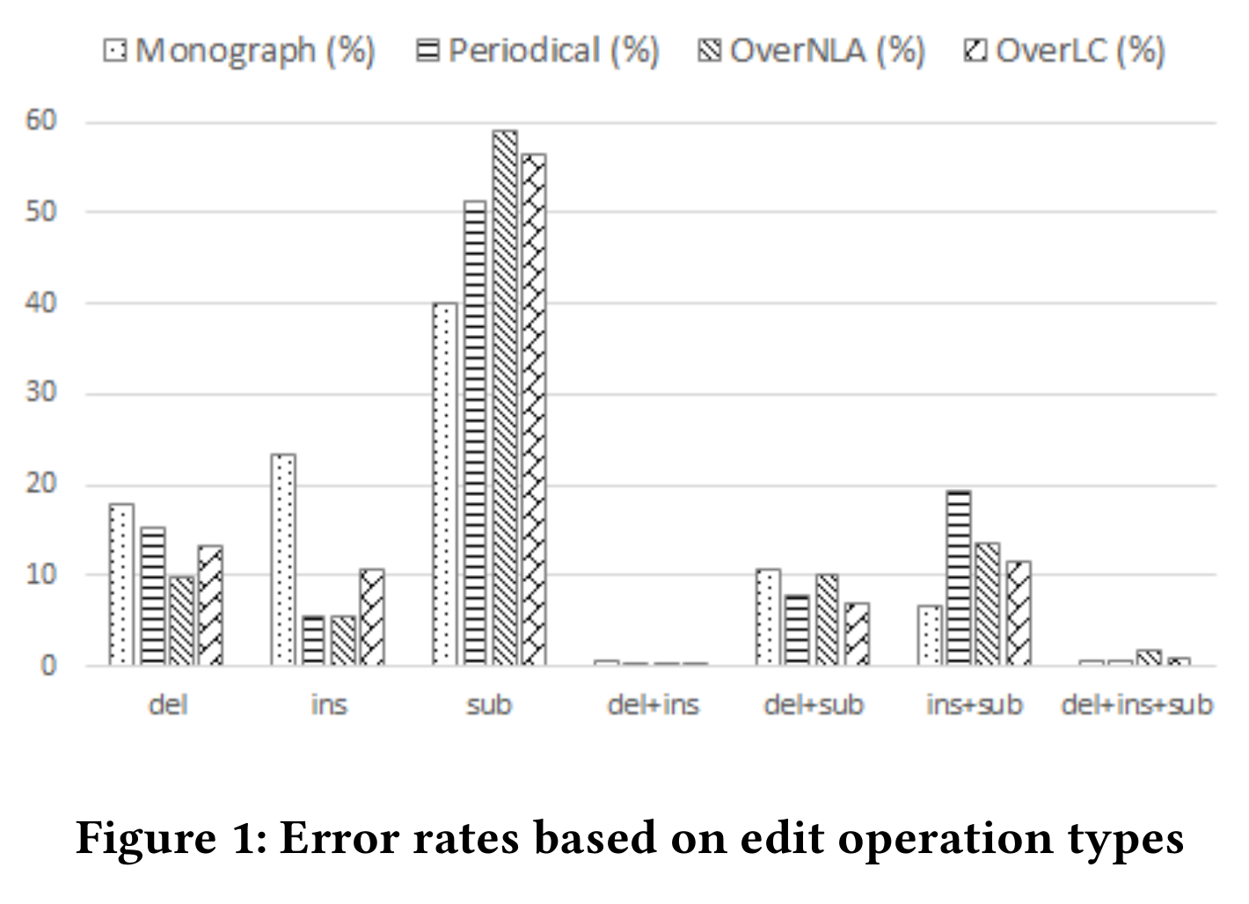
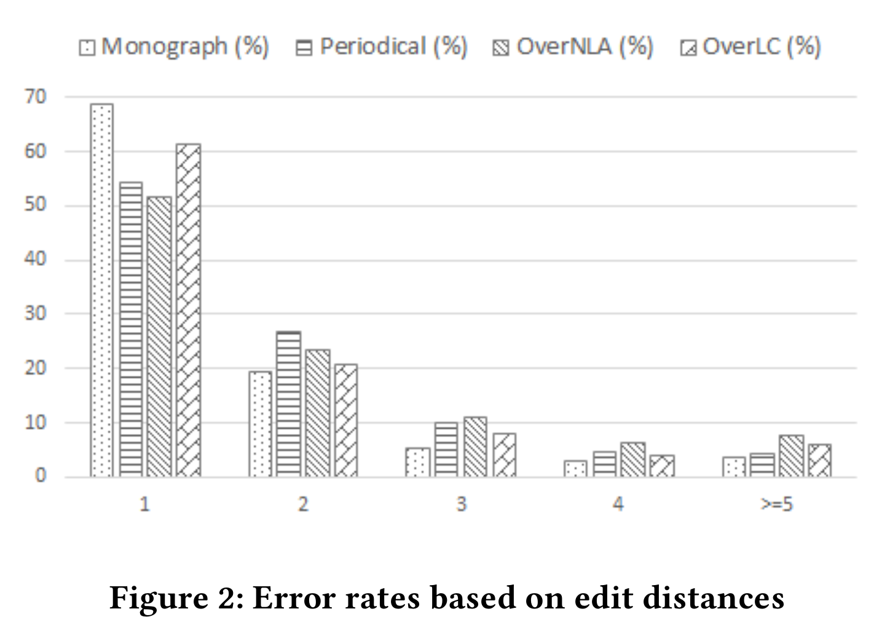
OCR Error Analysis
Mostly sub-type error
Mostly single error ​(e.g. Hoàng -> Hoang)​
Few of them are first-position error​ (e.g. Hoàng → oàng)​
Survey of Post-OCR Processing Approaches, University of La Rochelle
04/19/2023
Introduction
6
Notes:
15

Slide 7
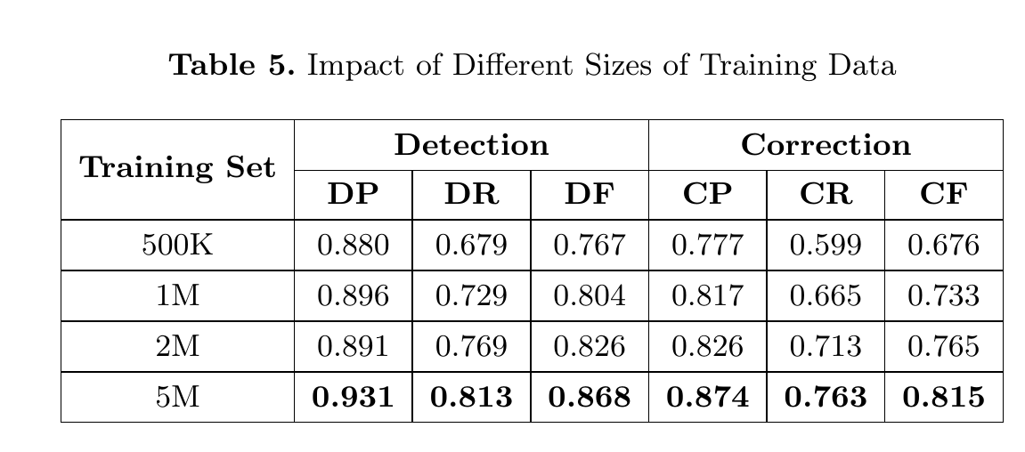
Dataset size and Model performance
VSEC: Transformer-based Model for Vietnamese Spelling Correction, VNU
04/19/2023
Introduction
7
Notes:
15

Slide 8
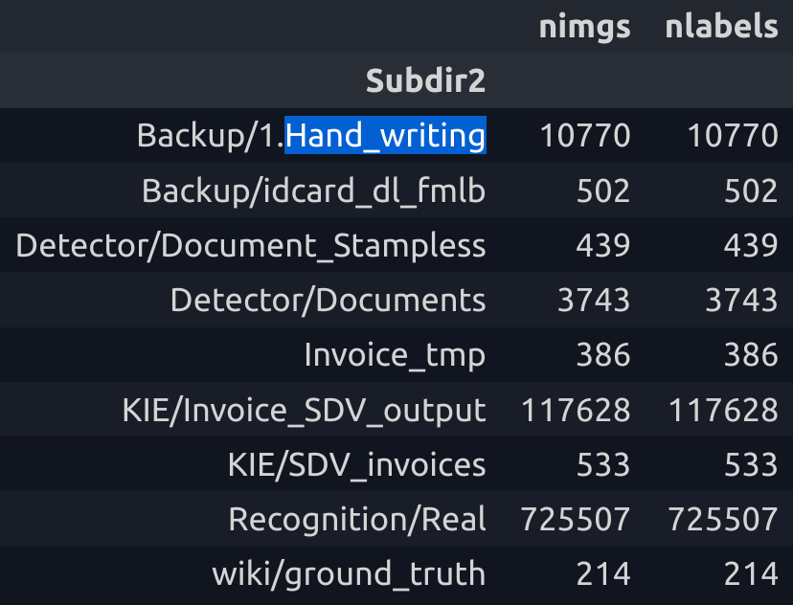
Source of data
Synthetic
Pertubate from news and viwiki
News : 111M sentences / 18.6 Gb (https://github.com/binhvq/news-corpus)
VIWIKI : 700M sentences/36 Gb (https://phamdinhkhanh.github.io/2020/05/28/TransformerThemDauTV.html)
Real data
OCR output from existing or open-source appropriate dataset
Semi-synthetic data
OCR output from synthetic data
VSEC: Transformer-based Model for Vietnamese Spelling Correction, VNU
04/19/2023
Dataset
8
Notes:
Manual approach -> human (CAPCHA)
Automatic approach
Isolated approach -> những kí thuật correction trước đây dựa nhiều vào feature engineering và language knowledge. Ưu điểm là transparent, nhược điểm là performance và chí mạng là vì nó chỉ fix được những lỗi về mặt từ vựng (e.g. chữ không tồn tại), còn những lỗi về mặt context thì không => những phương pháp isolated word này không thể được áp dụg cho bài toán của mình
Contextual approaches có những hướng tiếp cận dựa trên context như
Language models sử dụng ngrams
Feature-based machine learning models -> trích xuất những đặc trưng của câu như ngram, độ dài câu, word embedding... để đưa vào ML models
Neural models thường dựa trên Seq2Seq. Hiện tại SOTA
15

Slide 9
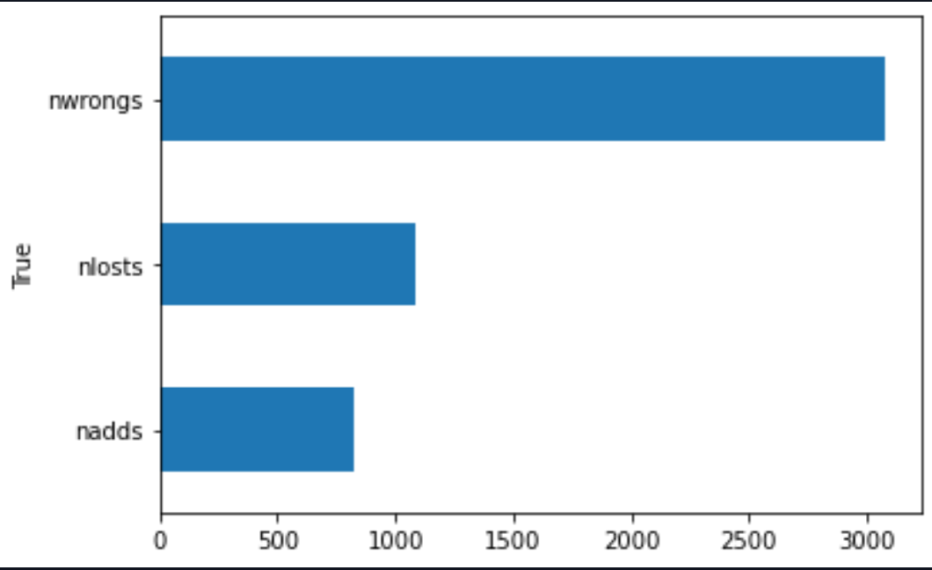
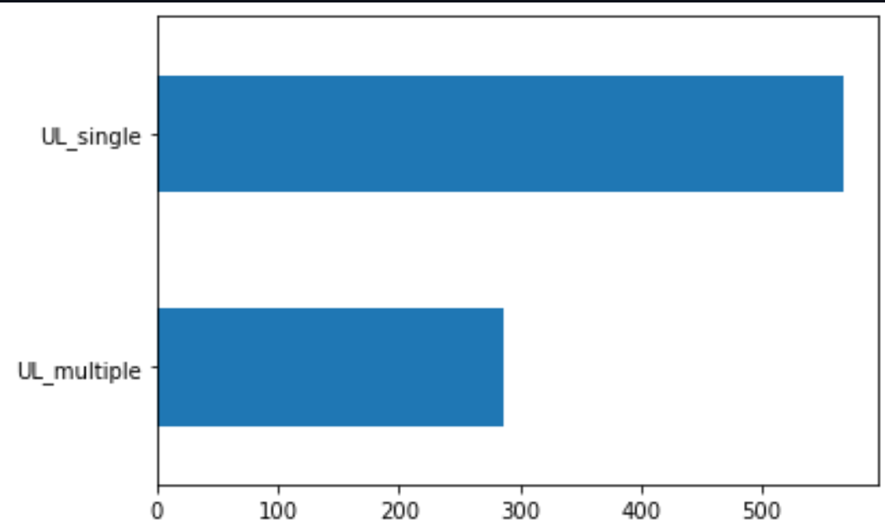
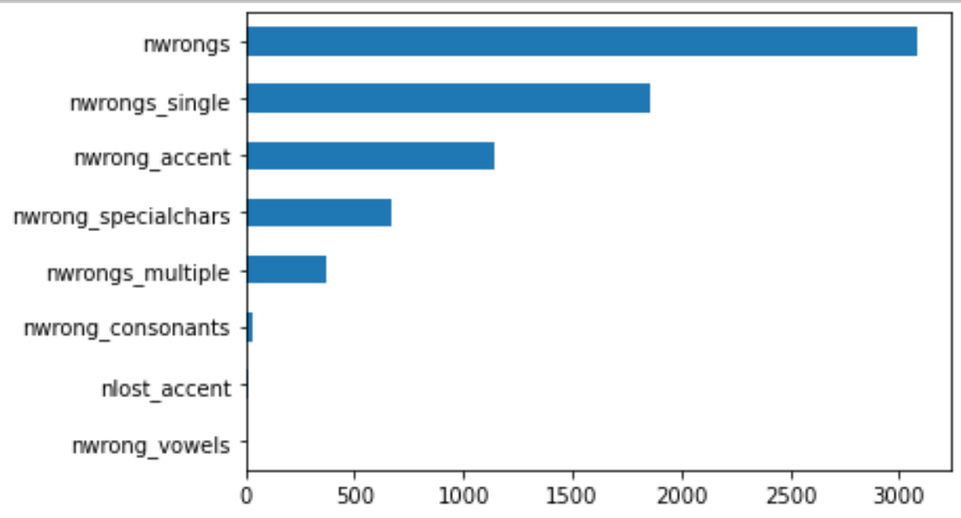
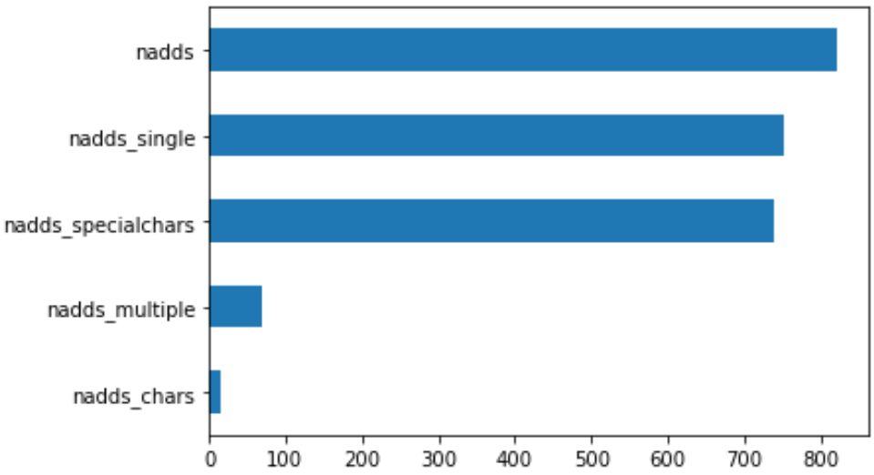
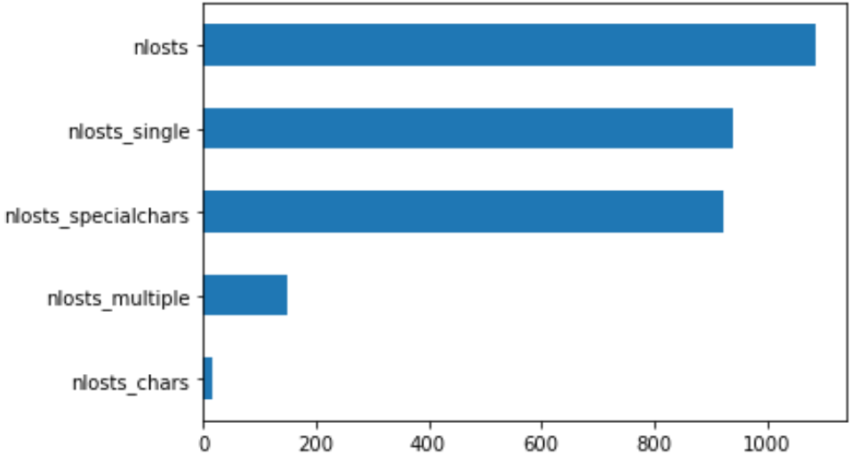
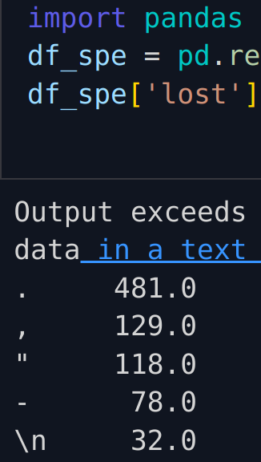
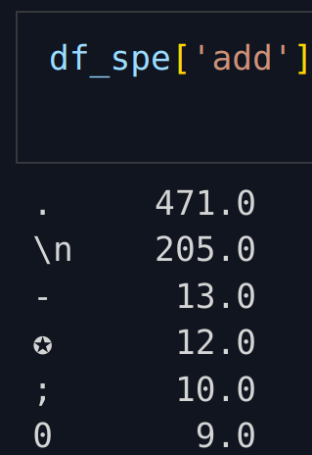
BasicOCR error analysis on wiki data
04/19/2023
Dataset
9
Notes:
Manual approach -> human (CAPCHA)
Automatic approach
Isolated approach -> những kí thuật correction trước đây dựa nhiều vào feature engineering và language knowledge. Ưu điểm là transparent, nhược điểm là performance và chí mạng là vì nó chỉ fix được những lỗi về mặt từ vựng (e.g. chữ không tồn tại), còn những lỗi về mặt context thì không => những phương pháp isolated word này không thể được áp dụg cho bài toán của mình
Contextual approaches có những hướng tiếp cận dựa trên context như
Language models sử dụng ngrams
Feature-based machine learning models -> trích xuất những đặc trưng của câu như ngram, độ dài câu, word embedding... để đưa vào ML models
Neural models thường dựa trên Seq2Seq. Hiện tại SOTA
15

Slide 10
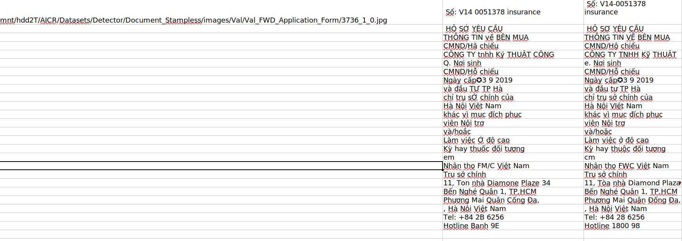
BasicOCR error analysis on FWD data
=> Try to attack the wrong accent error first
04/19/2023
Dataset
10
Notes:
Một số lỗi có thể dùng rule base
Một số lỗi k sửa dc (sdt, email, tên riêng, bullet)
Các địa chỉ nhà bị sai khá nhiều, cần consider (maybe rule base)
Nhìn chung chỉ có lỗi sai dấu họăc tự động viết hoa viết thường là sửa được
15

Slide 11
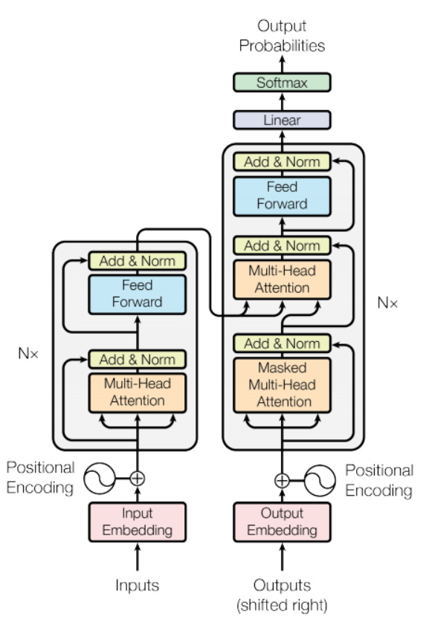
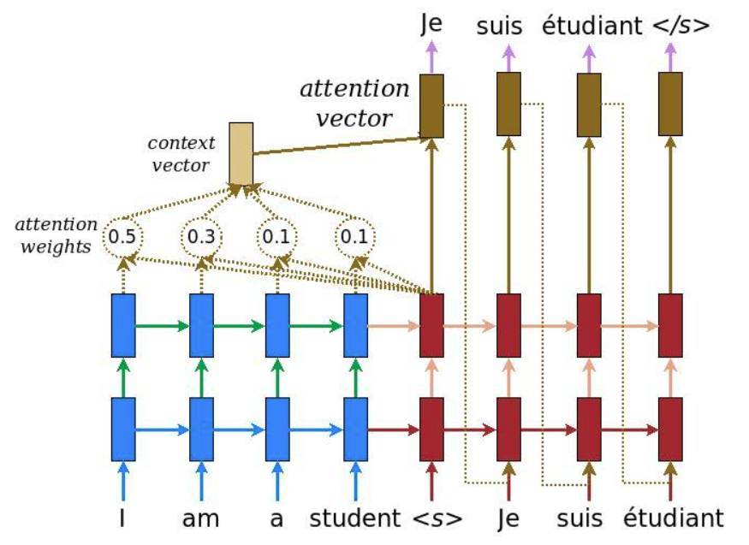
Machine translation model
Seq2seq with attention
- Efficient in size and speed
- Sufficient performance
Transformer
- Better performance
- Large size model, slow inference
04/19/2023
Method
11
Notes:
Ngoài word level và charlevel còn có subword level
tuy nghiên subword level theo ZALO sẽ bị 1 vấn đề là generate ra những từ vô nghĩa
<number>

Slide 12
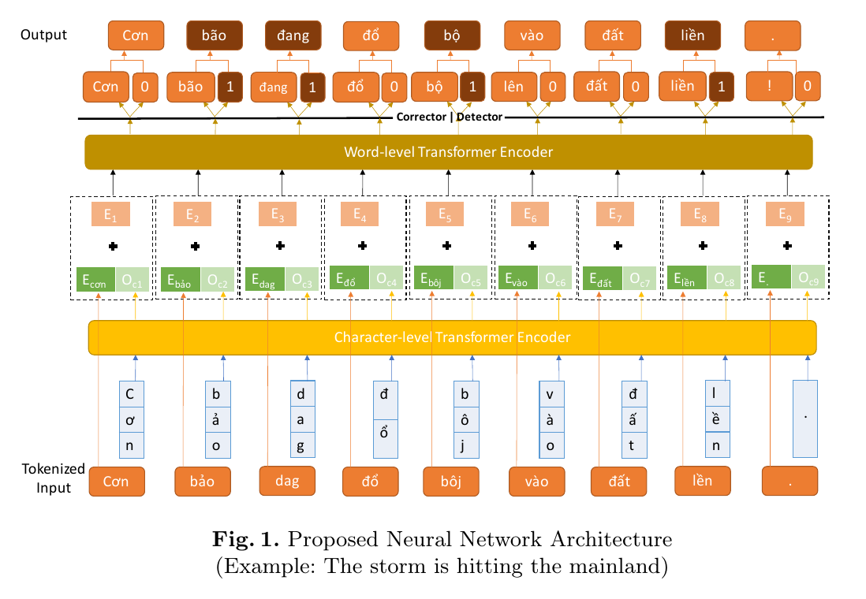
Hierarchical Transformer Encoder
- Good performance with reasonable size of model
- Tailored optimization for detector and corrector
- Source code is not available
Hierarchical Transformer Encoders for Vietnamese Spelling Correction (Zalo)
04/19/2023
Method
12
Notes:
Character level → Can process unseen word
Word level → Reduce size of Transformer encoder wrt sequence length
Ngoài word level và charlevel còn có subword level
tuy nghiên subword level theo ZALO sẽ bị 1 vấn đề là generate ra những từ vô nghĩa
<number>

Slide 13
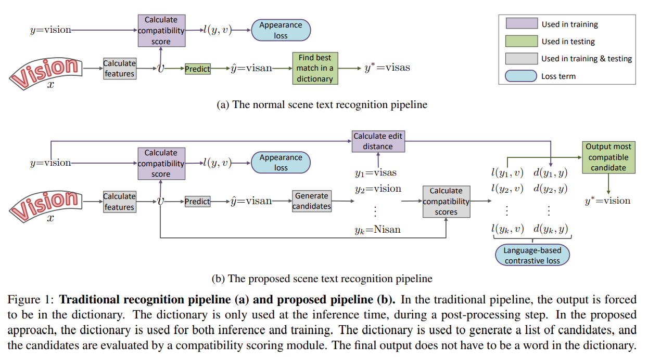
Dictionary-guided Scene Text Recognition
- Can use Recognition data for training
- Can use simultaneously with other correctors
- Cannot use context to correct
(cannot handle error from detection stage)
- Take time to customize source code
Dictionary-guided Scene Text Recognition (VinAI)
04/19/2023
Method
13
Notes:
basically a recognition performance enhance method, not text correction or postprocessing
<number>

Slide 14
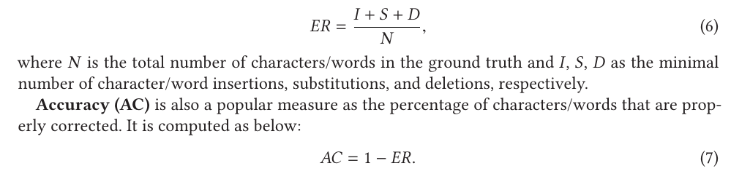
Metric
Survey of Post-OCR Processing Approaches, University of La Rochelle
04/19/2023
Method
14

Slide 15
What if replacing Transformer Encoder embedding with LayoutML embedding?
Hierarchical design pure purpose is to reduce the size of Transformer while maintain a good presentation of text embedding.
If we already have a good text embedding from LayoutLM, we can reuse it without performance worry.
LayoutLM Encoder
04/19/2023
Discussion
15

